Slide 1
Sinkhorn Transformer
担当：王志鵬
引用：Sparse Sinkhorn Attention https://arxiv.org/pdf/2002.11296.pdf

Slide 2
TransformerとSpare Transformer
SinkhornとSortnet
Sinkhornアルゴリズム

Slide 3
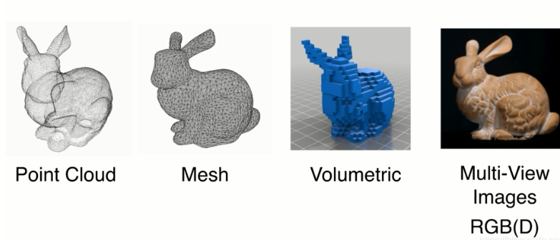
Point Cloud
Point Cloud:3Dサンプリング
テンソル：座標 x y z、色、素材

Slide 4
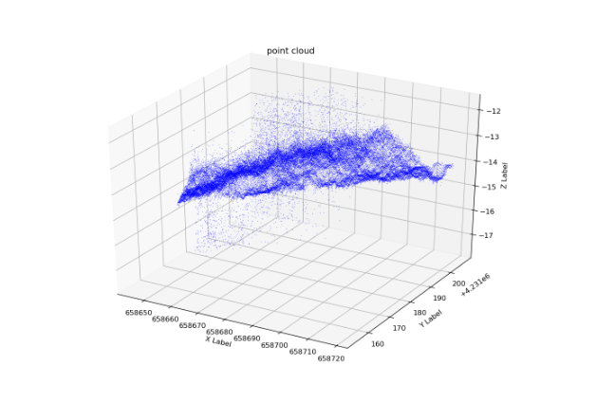
計算量が多い
↓
Sparse Sinkhorn Attentionで計算複雑度を減らす

Slide 5
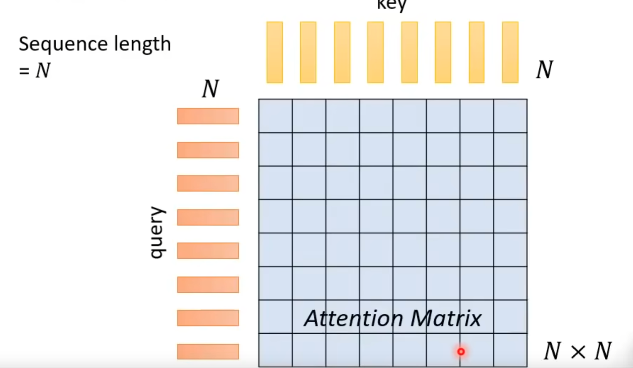
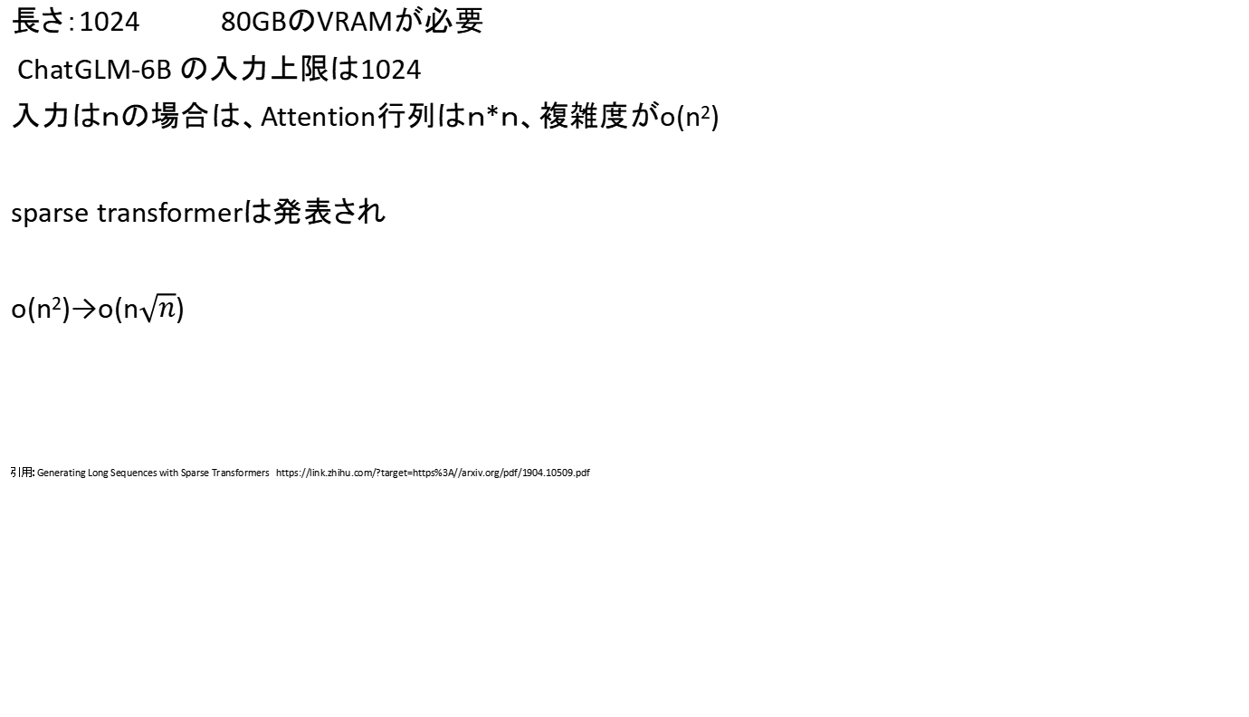
Sparse Transformer
長さ：1024 80GBのVRAMが必要
ChatGLM-6B の入力上限は1024
入力はｎの場合は、Attention行列はｎ*ｎ、複雑度がo(n²)
sparse transformerは発表され
o(n²)→o(n$\sqrt{n}$)
引用：Generating Long Sequences with Sparse Transformers https://link.zhihu.com/?target=https%3A//arxiv.org/pdf/1904.10509.pdf
key
query

Slide 6
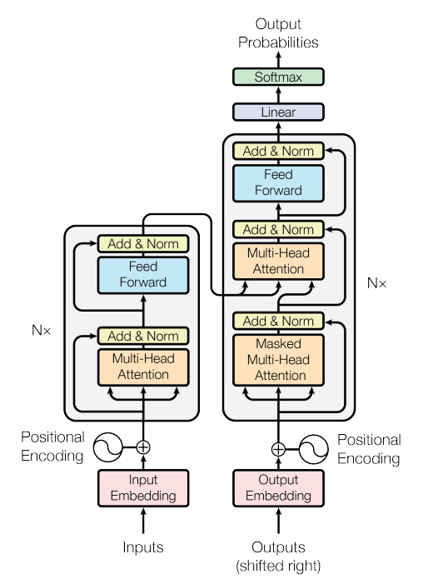
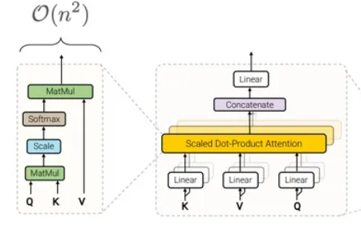
Transformer

Slide 7
Transformer

Slide 8
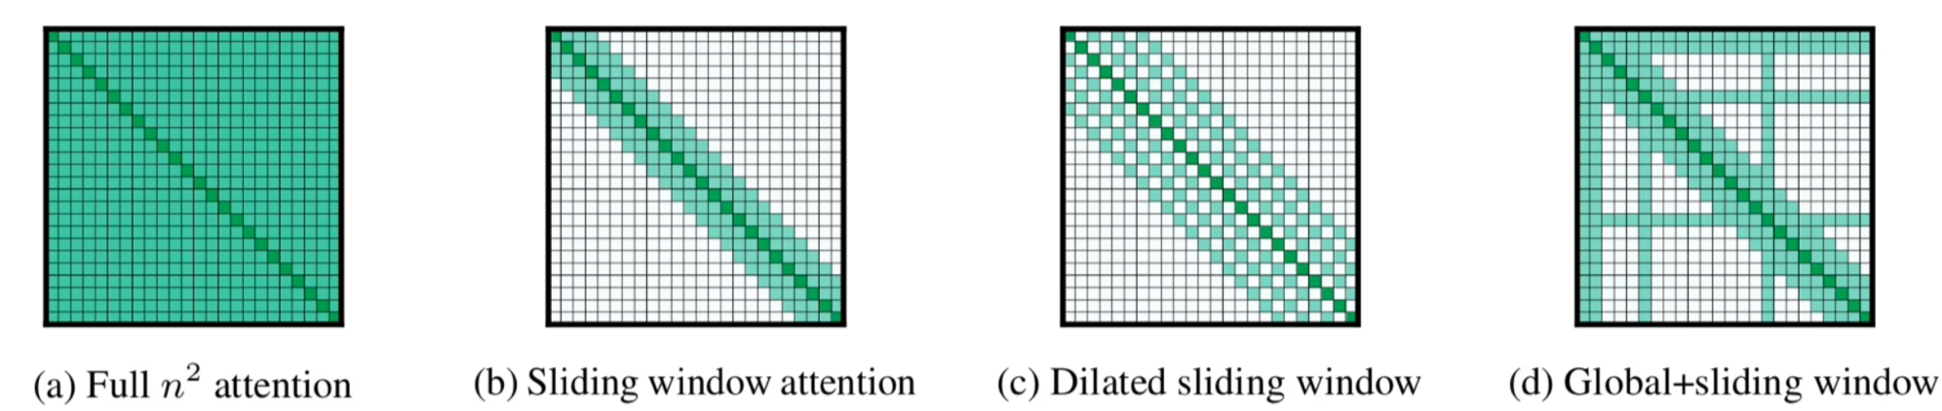
Sparse Transformer

Slide 9
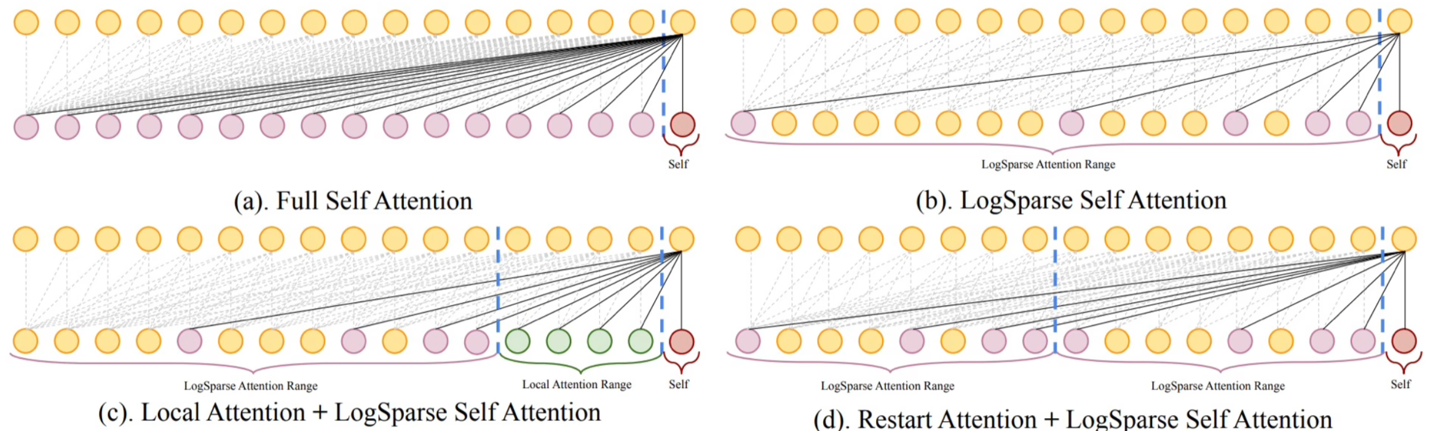
Sparse Transformer

Slide 10
Sparse Transformer
单击添加文本具体内容简明扼要地阐述您的观点。根据需要可酌情增减文字添加文本具体内容

Slide 11
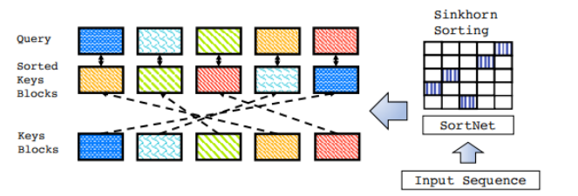
Sparse Sinkhorn Attention
input:長さはIであるsequence X → Nb個のblock (長さはｂ)
block内のtokenはblock外のtokenとattentionをしない
↓
全局特徴が制限される

Slide 12
Sparse Sinkhorn Attention
input:sequence X
↓
Receptive Fieldは元のblockとattentionを計算

Slide 13
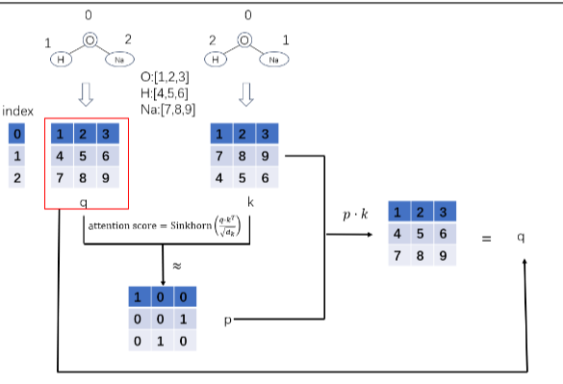
引用：深層強化学習を用いた有機遷移金属反応経路の予測 蘇徳紅

Slide 14
单击添加标题
单击此处编辑副标题
添加标题
Transformer

Slide 15

Block Pool
sequence X(I*d)→block（RNB*ｄ）→token
input:X（長さはI、特徴数はｄ）
output:X’(長さはＮｂ、特徴数はｄ)
ψ:block pool関数

Slide 16
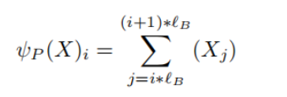
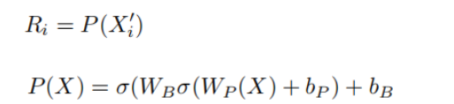
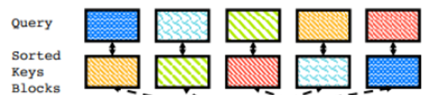
Sortnet
手法：block内のtokenの和でblockを代わる
新しいblockの順番を得たら、MLPをする

Slide 17
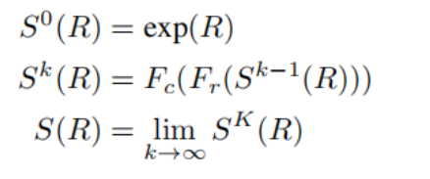
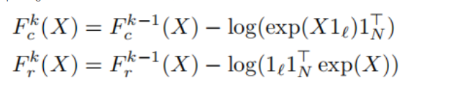
Sinkhorn Normalization
1.行列の和は1
2.行列の最高値1つだけ
行列のnormを繰り返す

Slide 18

Bはblock化関数
Rはsort関数
Uはtoken化関数、blockからtokenへ変更

Slide 19
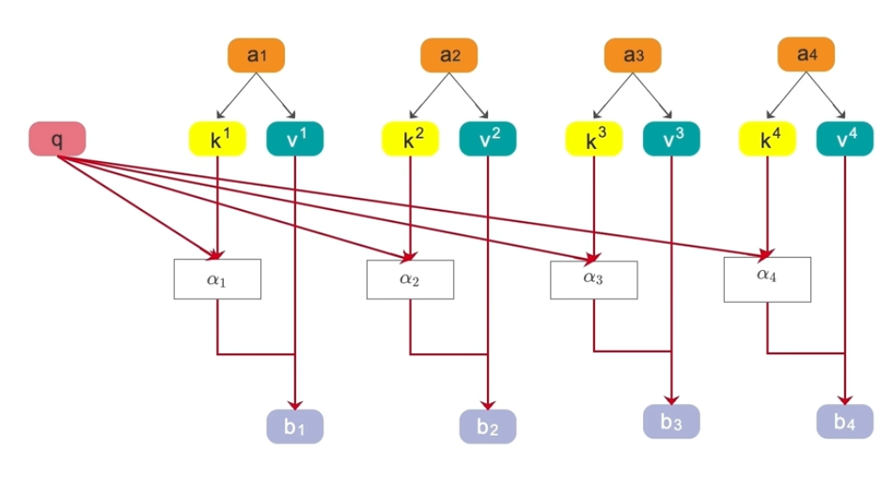
Attention Mechanism
attention mechanism と QKV（Query Key Value）
Q:quary
K：key
↕ 対応
V：value

Slide 20
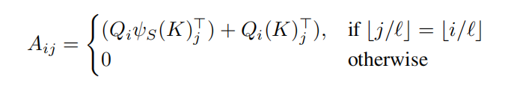

① ②
Qi:sort操作前のi位置
Kｊ：sort操作後のｊ位置
①：sort操作後のAttention
②：従来のAttentionのやり方 全局と局所のまとめ

Slide 21


Gumble Noise
ϵ:noise
τ:temperature hyperparameter
目的：S(X)を離散的な1と0を持つsort行列に近づける
multi-head
F_{H} ：linear transform layer

Slide 22
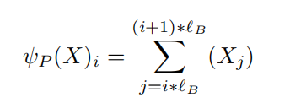
二つの問題
1．masked attentionと同様に現在のブロックiが位置pに再配置され、 p<iである場合、未来の情報が現在の計算に漏れ出ること
2.
簡単にtokenの特徴量のsumを計算するのは局所に集中すぎる

Slide 23
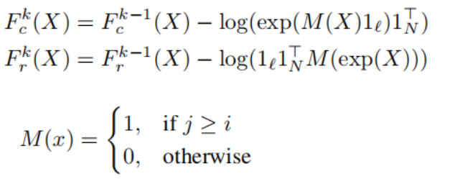
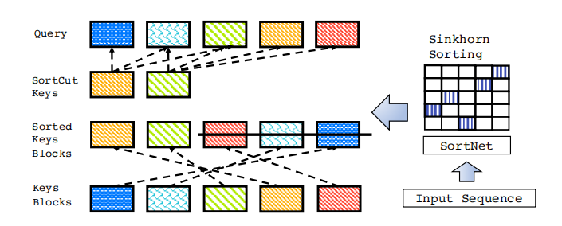
一つ目の問題
sortNetがsortを行う際には、値が高いもののみを取り出してattention計算を行います。

Slide 24
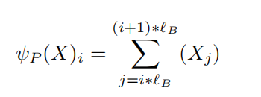
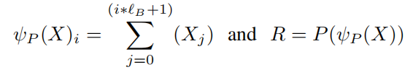
二つ目の問題
block内のtokenだけ
↓
0番目のtokenのembeddingからi番目のtokenのembeddingまで

Slide 25
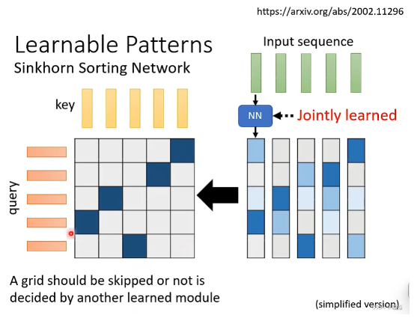
top-k

Slide 26
sinkhornのアルゴリズム
1.differentciable_topk
(1)top-k
(2)soft selection
2.gumbel_sinkhorn
(1)gumbel noise
(2)sinkhorn sorting

Slide 27
実装
データセット：enwik8
enwik8は、英語のウィキペディアから抽出された約100MBのテキストデータセットで、テキスト圧縮アルゴリズムの性能評価に使われます。自然言語処理や機械学習での言語モデル訓練にも利用され、文字、記号、数字、HTMLタグなどを含む豊富なテキストが特徴です。
データセットのサイズは約100MBで、様々な文字や記号を含んでいます。

Slide 28
